Slide 1
Дистанционные образовательные технологии в дошкольном образовательном учреждении
Муниципальное казенное дошкольное образовательное учреждение Георгиевский детский сад общеразвивающего вида
Межевского муниципального района Костромской области

Slide 2
Статья 44 «Закона об образовании РФ»
Родители имеют право сотрудничать с образовательным учреждением, содействуя реализации образовательных целей и задач образования, совместно с педагогическими работниками должны следить за развитием и поведением ребенка и обеспечивать воспитание в семье.

Slide 3
Дистанционное образование детей – образование на расстоянии, без непосредственного контакта с педагогом и другими детьми, посредством информационно-коммуникативных технологий, которое дает возможность самостоятельной работы родителей и их детей по усвоению учебного материала.
Цель дистанционного образования дошкольников - предоставление детям возможности получить необходимые знания в период самоизоляции на дому, обеспечение качественного усвоения образовательной программы.

Slide 4
Преимущества дистанционного работы с детьми дошкольного возраста:
выбор оптимального режима образовательной деятельности, с учетом особенностей ребенка, когда родители сами определяют, в какое время ребенку удобнее занимается, какой промежуток дня наиболее продуктивен для занятий;
индивидуальный подход к ребенку с учетом его способностей;
ребенок не «привязан» к определенному месту, он может заниматься один или всей семьей. Основное условие – наличие ПК, телефона и доступа к интернету.

Slide 5
В дистанционном обучении детей дошкольного возраста есть и минусы:
в случае если родители не имеют возможности, времени или желания заниматься с ребенком, то уровень усвоения им материала будет не высокий. У детей чаще всего отсутствует самоорганизация и нет усидчивости. В моменты затруднений детям необходима помощь взрослого, т.е. отсутствует элемент самоконтроля.
отсутствие авторитета родителя, т.к. многие дети воспринимают информацию так, как ее преподносит воспитатель.
не все имеют возможность дистанционно заниматься, в силу сложных материальных условий, так как необходимо специальное оборудование (компьютер или ноутбук, интернет), а в телефоне нет полного набора функций.
- отсутствие общения со сверстниками, когда теряются необходимые навыки коммуникации и социализации в обществе.
- во время дистанционного образования приходится много времени проводить за компьютером, телефоном.

Slide 6
3 направления деятельности ДОО с использованием дистанционных технологий:
Психолого-педагогическое просвещение родителей (законных представителей) с целью повышение уровня их педагогической компетентности в вопросах воспитания, развития и образования детей.
Практические рекомендации по содержательному наполнению и организации процесса освоения воспитанниками ДОО содержания основной образовательной программы дошкольного образования.
Оказание необходимой помощи родителям (законным представителям) в области реализации мероприятий коррекционной направленности.

Slide 9
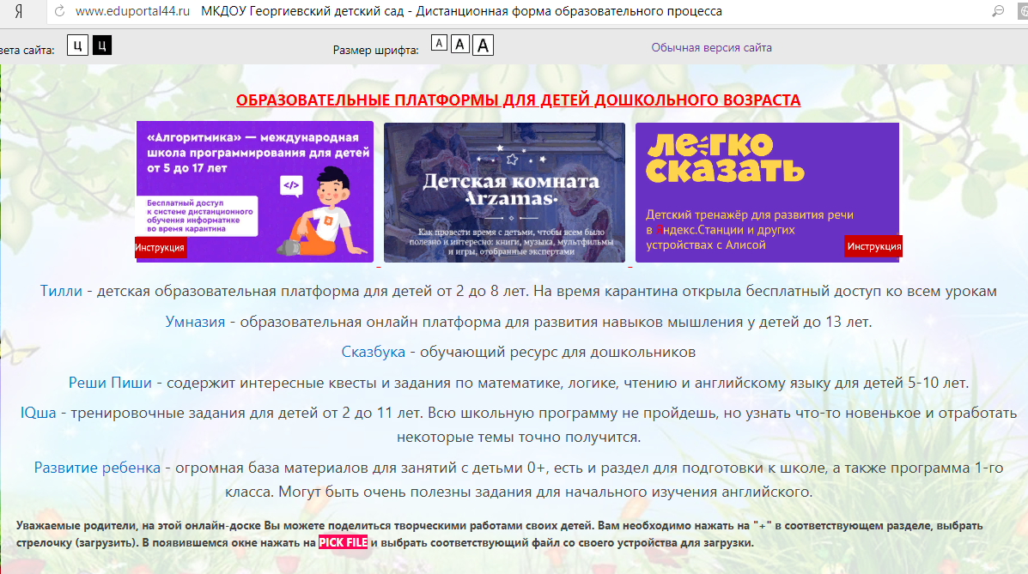

Slide 10
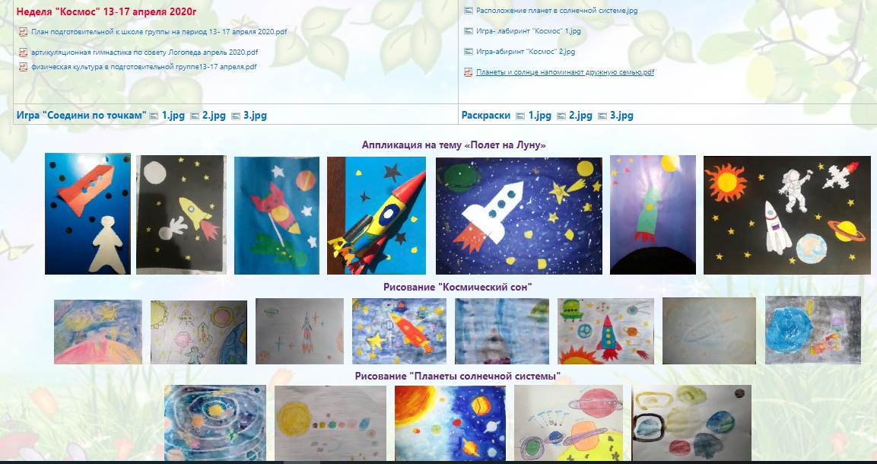

Slide 11
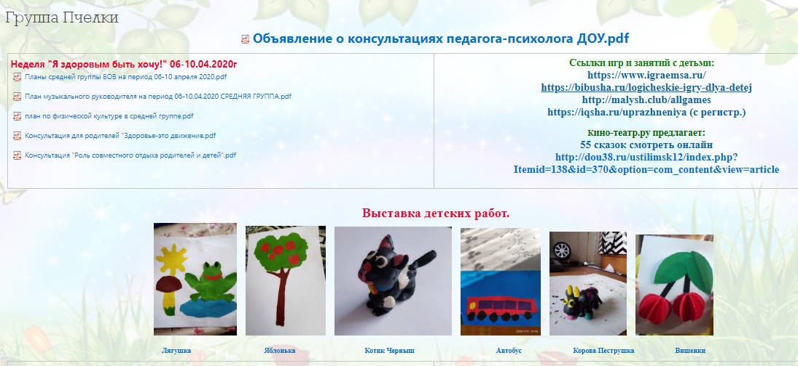

Slide 17
Дистанционные образовательные технологии способствуют:
индивидуализации образовательной деятельности (родители вместе с детьми сами выбирают темп и порядок выполнения тех или иных заданий);
повышению информационной культуры (родители и дети воспринимают компьютер, не как игрушку, а средство для получения знаний);
поддержка очного обучения (дети, которые находятся на самоизоляции, не оторваны от образовательных отношений, а могут обучаться в домашних условиях).

